Slide 1


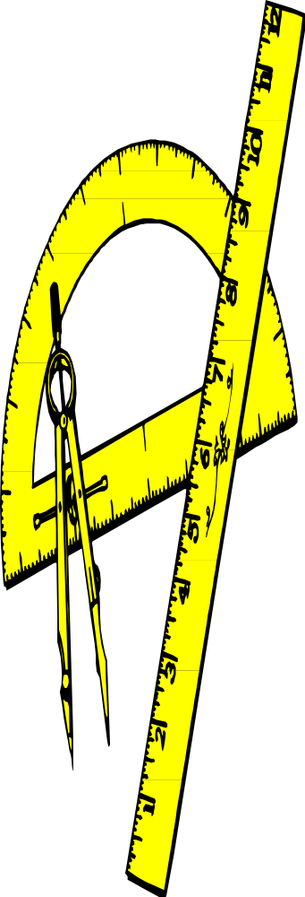
КВН
ПО
МАТЕМАТИКЕ
МОУ «Малореченская школа»2Б класс
Учитель Панченко Т.И.

Slide 2
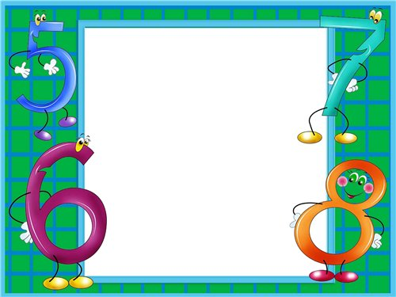
Математика-
царица наук,
арифметика-
царица математики.
К. Гаусс

Slide 3


Slide 4
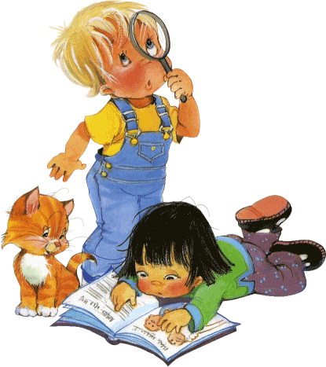
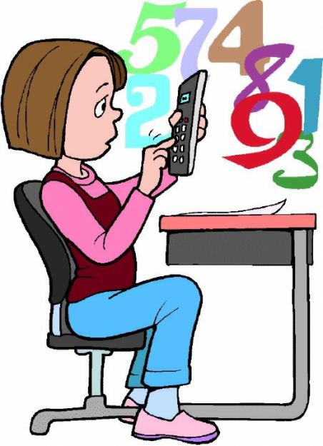
I конкурс. Приветствие
2-Б кл.
Дважды два
2-А кл.
Пятёрочка

Slide 5


РАЗМИНКА
РАЗМИНКА

Slide 6

1 команда
Две сардельки варятся 6 минут.
Сколько времени варятся
8 таких сарделек?

Slide 7
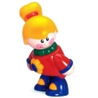
2 команда
Шла девочка в Москву и повстречала трёх мальчиков. Каждый из них нёс по мешку. В каждом мешке по коту.
Сколько существ направлялось в Москву?

Slide 8
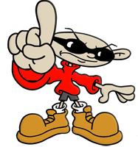
Задачи на внимание

Slide 9
Подумай и скажи — кто быстрее переплывет
речку — утята или цыплята?
2. Росли 5 берез. На каждой березе по 5 больших веток. На каждой ветке по 5 маленьких веток. На каждой маленькой ветке — по 5 яблок. Сколько всего яблок?

Slide 10
3. В каждом из 4 углов комнаты сидит кошка. Напротив каждой из этих кошек сидят три кошки.
Сколько всего в этой комнате кошек?
4. В клетке находятся 3 кролика. Три девочки попросили дать им по одному кролику. Каждой девочке дали кролика. И все же в клетке остался один кролик. Как так получилось?

Slide 11
5Коля прибежал из школы домой первым, а Оля – второй. Кто бегает быстрее?
6У собаки 2 правые лапы, 2 левые лапы, 2 лапы впереди и 2 лапы сзади. Сколько лап у собаки?
7На столе лежала яблоко. Его разрезали на 4 части. Сколько яблок лежит на столе?
8Какой месяц самый короткий?

Slide 12
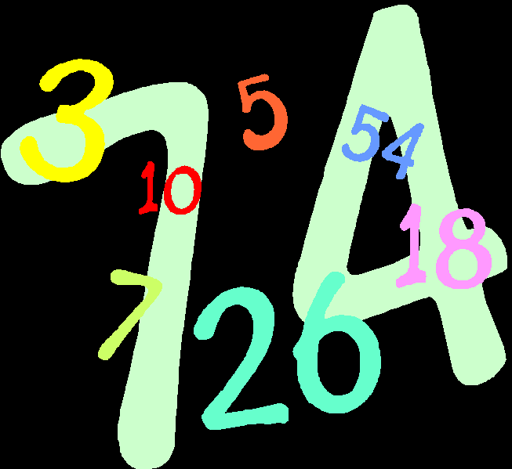
Найди лишнее число
5,10,11,15,20.
40,30,19,20,70.
12,16,34,13,18.
23,43,58,73,93.

Slide 13
Конкурс капитанов «Острый глаз»
Сколько треугольников в данной фигуре.
Notes:
Сосчитть треугольники

Slide 14
Доску длиной 4 м распилили на части по 1 м. Чтобы отпилить 1 м, нужно 5 мин. За сколько времени можно распилить всю доску?
Как разделить квадрат двумя отрезками так, чтобы получилось три треугольника, причем два из них равные

Slide 15
« Конкурс болельщиков
Внимательная команда»

Slide 16
«Пословицы и загадки»
…. за всех , все за …. .
Не имей … рублей. А имей…. друзей.
…. раз отмерь, …. раз отрежь.
…. ум хорошо, а … лучше.
Семь братьев годами равные, именами разные.
Пять чуланов, одна дверь.
Один говорит, два глядят, два слушают.
У матери пять сыновей – всем одно имя.

Slide 17
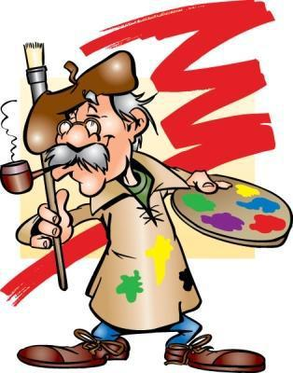

Конкурс художников
От каждой команды по одному человеку.
1. Нарисовать одновременно двумя руками: одной круг, а другой – прямоугольник.
2. По команде ведущего нарисовать с закрытыми глазами квадрат, в середине овал, справа треугольник.

Slide 18


Slide 19
ПРЕ 100 Л
АК 3 СА
100 ЛИЦА
ПА 3 ОТ
КИС .
100 ЛБ
Notes:
19

Slide 20

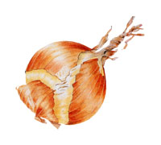
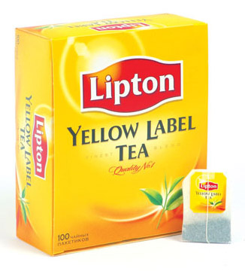
Ребусы
,,
,
Луч

Slide 21

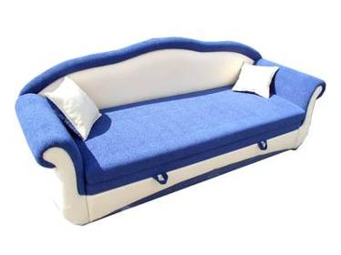
Ребусы
,
ЧИ
Число
И
Два

Slide 22
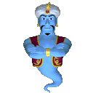
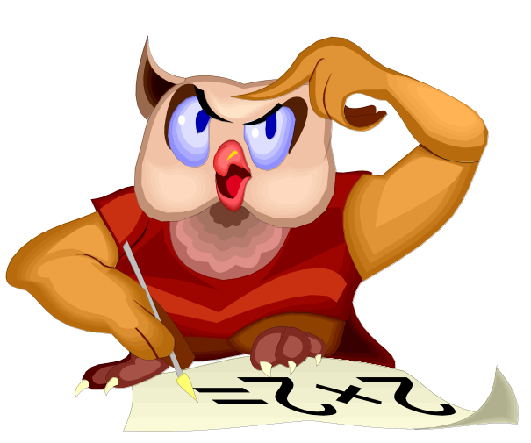
О
Ж
Один
,,
Д
Два

Slide 23
«Математические бусы»
Из разных цифр я сделал бусы,
А в тех кружках, где чисел нет,
Расставьте минусы и плюсы,
Чтоб данный получить ответ.
44 . 15 . 13 . 7= 23
86 . 4 5 . 34 . 3 = 78

Slide 24

«Математические бусы»
44 – 15 – 13 + 7 = 23
86 – 45 + 34 + 3 = 78

Slide 25
«Эстафета счётчиков»
20-7= 26+4= 9+8=
62+26= 17+12= 45+5=
38-20= 85-40= 92-70=
87-5= 78-3= 69-4=
6+7= 30-4= 70-7=
41+9= 5+6= 41+27=
13-4= 15-7= 8+4=

Slide 26
Конкурс. «Фантазёры»
Каждой команде нужно нарисовать человека из цифр. Используя несколько цифр от 0 до 9. За каждую использованную цифру 1 балл. Цифры можно повторять, но они уже не оцениваются. Рисунки передаются жюри.

Slide 27

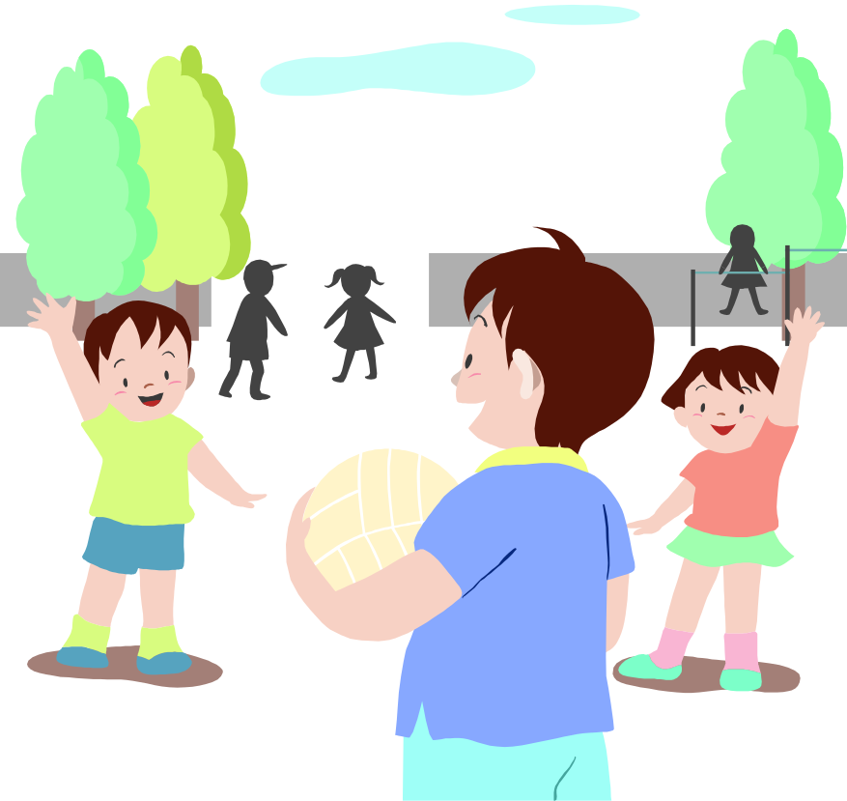
Подведение итогов

Slide 28

все понял
Трудная тема
Встретил трудности

